Slide 1
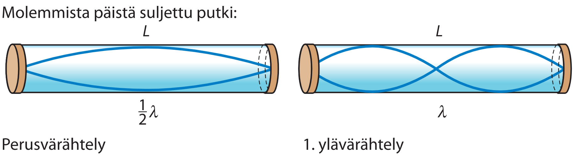
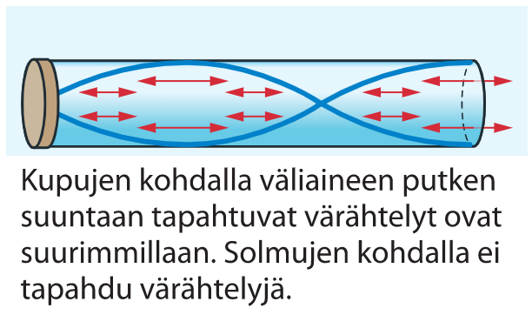
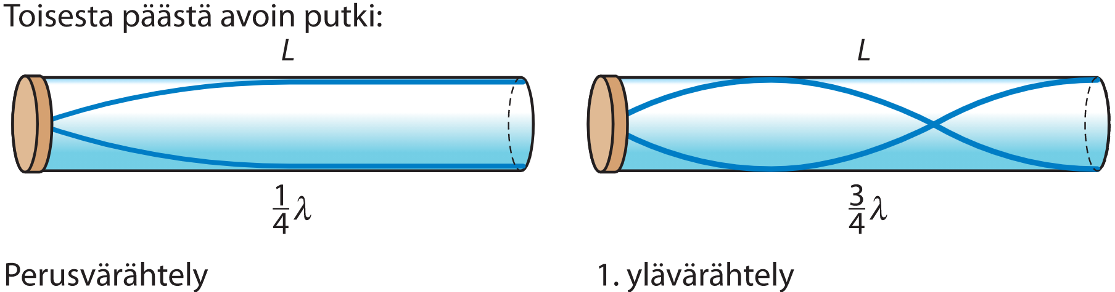
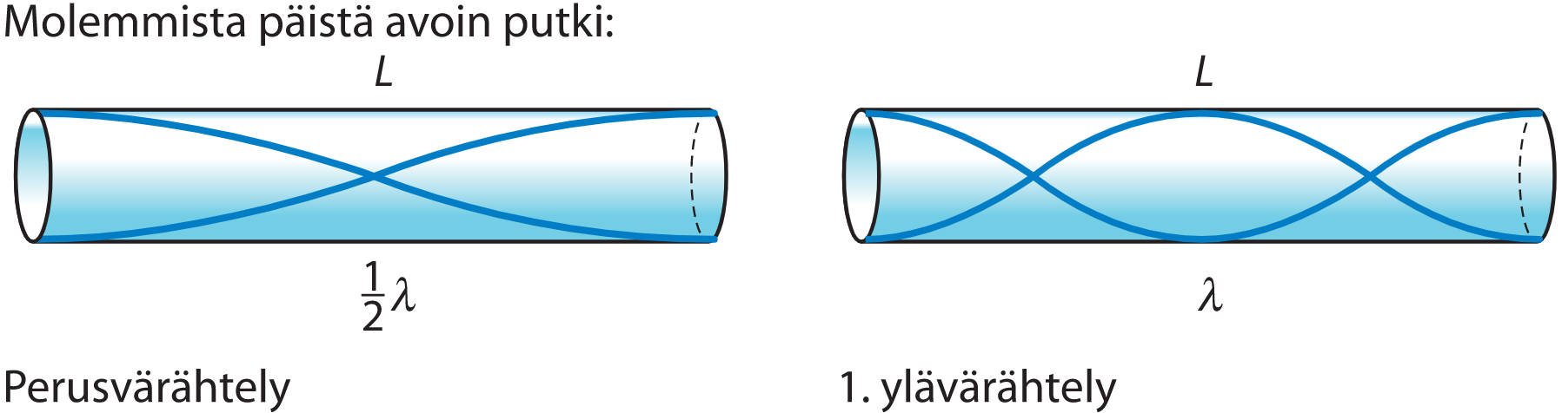
Seisova aalto ilmapatsaassa
Seisovan aallon värähtely putkessa riippuu putken päiden avoimuudesta.
  Suljetussa päässä on aina solmu ja avoimessa kupu.
Notes:
Ilmapatsas = Jonkinlainen selkeästi rajattu alue, jossa on ilmaa. Esim, putki, torvi ja puhallinsoittimet.
Toisesta päästä avoin putki = Ääni voimistuu ensimmäisen kerran kun putken pituus vastaa perusvärähtelyä, toisen kerran kun putkessa on yksi solmu jne.
Aaltoliikkeen perusyhtälötaululle -> nopeus = taajuus x aallonpituus

Slide 2
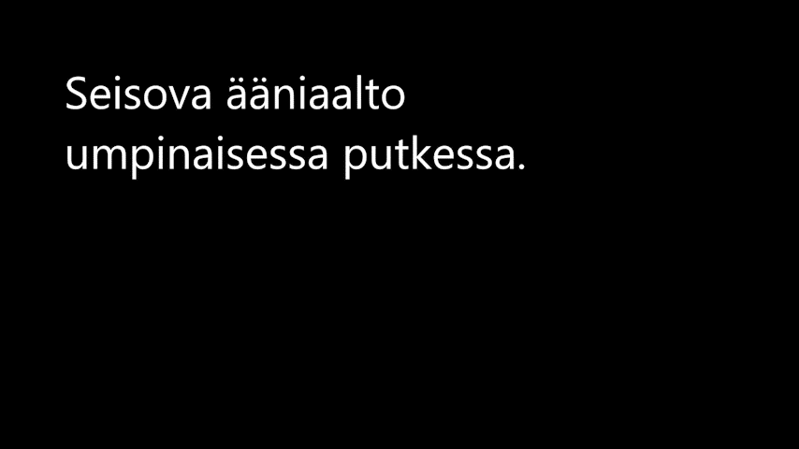

Slide 3
Äänen resonanssi
Resonanssiksi sanotaan ilmiötä, jossa värähtelijä saa ympäröivän ilman värähtelemään samalla taajuudella kuin se itse värähtelee.
Kappale värähtelee silloin parhaiten kun värähtelijän taajuudeen suuruus on sama kuin, jolla kappale itse luontaisimmin värähtelee. Tätä kutsutaan ominaistaajuudeksi ja syntyy resonanssia.
Kappaleilla voi olla useita ominaistaajuuksia. Tyypillisimmin ne ovat pienimmän ominaistaajuuden monikertoja.
Notes:
Esim. Kitaran ja muiden soittimien kaikukoppa. -> Simulaatio resonanssista.
- Ääniraudoilla demoaminen: Saman taajuuksiset ääniraudat kopalla resonoivat. Toiseen laitetaan paino -> taajuus muuttu -> eivät resonoi.

Slide 4
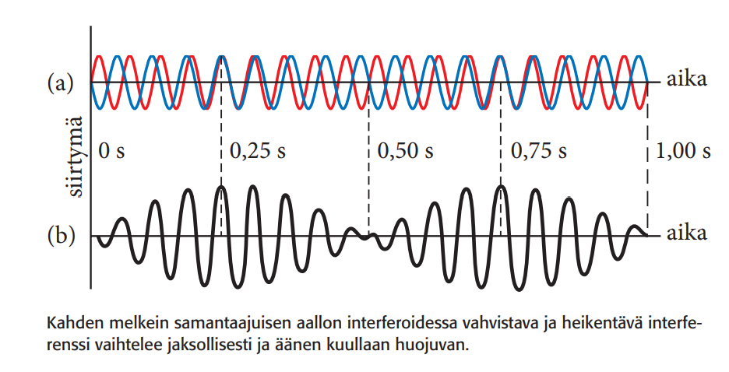
HUOJUNTA
Kahden lähes saman taajuisen äänen interferenssi kuullaan huojuntana.
Lähes saman taajuisia ääniä ei pysty erottamaan toisistaan.
Interferenssi aallon voimakkuus eli amplitudi vaihtelee aallon muodossa ja huojunnan taajuus on
  f_{h} = |f₁-f₂|
    Jossa f₁ ja f₂ ovat
    alkuperäiset taajuudet
Notes:
- Lähes saman taajuisia ei pysty erottamaan toisistaan. -> Kuorolaulua ei pysty kuulemaan kenestä lähtee mikäkin ääni.
- Äänen huojunnan demoaminen äänirautojen avulla.

